Slide 1
SÉANCE B2 · MODULE 6
Répondre court, et dire où l'on est
Sept questions, sept réponses de moins de dix mots. Et une adresse qui ne s'arrête pas au nom de la rue : l'étage, la porte, la lumière allumée.
75 minutes · Une nuit à l'urgence
Notes:
Deuxième séance du défi 1. Relire deux billets de B1 — les adresses écrites — et faire remarquer ce qui manque presque toujours : l'étage et la façon d'entrer.

Slide 2
OBJECTIFS DE LA SÉANCE
À la fin, je serai capable de…
1
répondre à chaque question du répartiteur en une phrase courte ;
2
dire « je ne sais pas » plutôt que d'inventer ;
3
situer un endroit avec les bons mots : hauteur, façade, repère ;
4
préparer l'arrivée des secours pendant l'appel.
B2 · Une nuit à l'urgence
2
Notes:
Lire les objectifs à voix haute. Y revenir au billet de sortie.

Slide 3
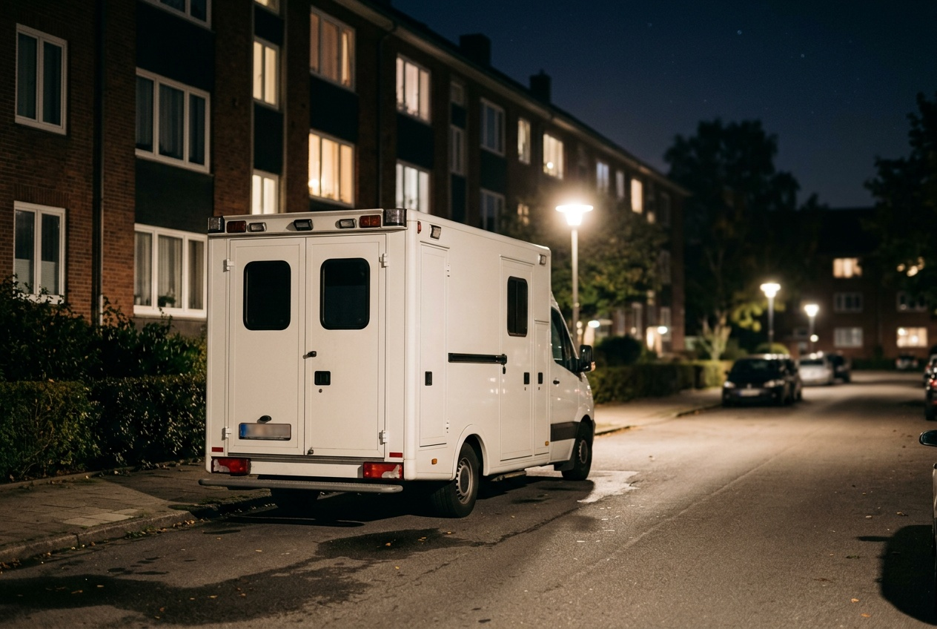
PROBLÈME
L'ambulance est devant l'immeuble depuis deux minutes. Pourquoi personne n'est encore monté ?
Douze logements, une seule adresse : où frapper ?
La porte de l'immeuble est-elle barrée ?
Le corridor est-il éclairé ?
Qui attend en bas ?
B2 · Une nuit à l'urgence
3
Notes:
Cette diapositive vaut toute la séance. Faire calculer : douze portes, trente secondes chacune, cela fait six minutes perdues.

Slide 4
LES MOTS QUI SITUENT
Trois éléments suffisent presque toujours
La hauteur
La façade
au premier étage · au sous-sol · en bas de l'escalier
devant l'entrée · derrière l'immeuble · dans la cour arrière
Le repère
Dehors
à côté de la pharmacie · entre la 3e et la 4e Avenue
la porte 3 du stationnement · devant le dépanneur · à l'arrêt d'autobus
B2 · Une nuit à l'urgence
4
Notes:
Faire construire oralement l'adresse de l'école avec les trois éléments. Puis celle du domicile de deux ou trois volontaires.

Slide 5
QUESTION, RÉPONSE
Sept échanges, aucun de plus de dix mots
LE RÉPARTITEUR DEMANDE
ON RÉPOND
L'endroit de votre urgence ?
5412, rue des Ormeaux, app. 2.
Le numéro d'où vous appelez ?
Le 514 555-0198.
Dites-moi ce qui se passe.
Ma mère est tombée dans l'escalier.
Est-ce qu'elle est consciente ?
Oui, elle me répond.
Est-ce qu'elle respire ?
Oui, elle respire.
S'est-elle frappé la tête ?
Je ne sais pas.
Quel âge a-t-elle ?
Soixante et onze ans.
B2 · Une nuit à l'urgence
5
Notes:
Faire lire à deux voix, debout, dos à dos : c'est la seule façon de sentir qu'on ne se voit pas. Puis inverser les rôles.

Slide 6
« JE NE SAIS PAS » EST UNE BONNE RÉPONSE
Une invention peut envoyer la mauvaise équipe ; une ignorance avouée, jamais.
Le répartiteur pose ensuite une question plus simple, ou il note l'incertitude pour les ambulanciers. Ce qu'il ne peut pas faire, c'est corriger une information fausse qu'il croit vraie.
B2 · Une nuit à l'urgence
6
Notes:
Diapositive à photographier. Elle enlève une pression réelle : beaucoup d'élèves croient qu'il faut tout savoir pour avoir le droit d'appeler.

Slide 7
QUATRE GESTES QUI FONT GAGNER UNE MINUTE
Pendant que vous attendez
Déverrouiller
Éclairer
La porte de l'immeuble, et celle du logement.
La lumière de l'entrée et celle du corridor.
Dégager
Accueillir
Enfermer le chien, écarter ce qui bloque le passage.
Envoyer quelqu'un attendre en bas, s'il y a quelqu'un d'autre.
B2 · Une nuit à l'urgence
7
Notes:
Ajouter : dire au répartiteur ce qu'on fait pendant qu'on le fait. Il le note, et les ambulanciers l'entendent avant d'arriver.

Slide 8
DONNER UN REPÈRE QUE VOUS SEUL CONNAISSEZ
Le piège le plus fréquent
ON ENTEND SOUVENT
IL FAUT DIRE PLUTÔT
C'est en face de chez Ana, la maison avec les fleurs.
C'est au coin de Bélanger, à côté de la pharmacie.
Donnez ce qui est écrit et visible depuis la rue : un numéro, une enseigne, un nom de rue. Une ambulance ne cherche pas une maison, elle cherche un point sur une carte.
B2 · Une nuit à l'urgence
8
Notes:
Faire trouver au groupe trois repères visibles autour de l'école. L'exercice dure trois minutes et il est toujours utile.

Slide 9
EMPLOI
Le mot qui situe
Complétez à l'oral, puis vérifiez.
1
Nous sommes ___ l'appartement 2, ___ premier étage.
2
Elle est ___ bas de l'escalier intérieur.
3
Je vous attends ___ l'entrée principale.
4
L'immeuble est ___ la pharmacie.
5
Le stationnement est ___ l'immeuble, par la ruelle.
6
C'est ___ la rue Bélanger et la rue Jean-Talon.
B2 · Une nuit à l'urgence
9
7
Il est tombé ___ le trottoir, devant le dépanneur.
8
Ma mère est ___ la salle de bain et la porte est bloquée.
Notes:
Faire relire la phrase entière une fois corrigée. Le mot seul ne se retient pas ; la phrase, oui.

Slide 10
CORRECTION
Le mot qui situe
Correction — on lit la réponse, on ne commente pas l'erreur.
1
Nous sommes ___ l'appartement 2, ___ premier étage. » dans · au
2
Elle est ___ bas de l'escalier intérieur. » en
3
Je vous attends ___ l'entrée principale. » devant
4
L'immeuble est ___ la pharmacie. » à côté de
5
Le stationnement est ___ l'immeuble, par la ruelle. » derrière
6
C'est ___ la rue Bélanger et la rue Jean-Talon. » entre
B2 · Une nuit à l'urgence
10
7
Il est tombé ___ le trottoir, devant le dépanneur. » sur
8
Ma mère est ___ la salle de bain et la porte est bloquée. » dans
Notes:
Corriger en groupe. Donner la bonne réponse, sans revenir sur qui s'est trompé.

Slide 11
BILLET DE SORTIE
Décrivez en trois phrases comment on arrive jusqu'à vous, chez vous.
L'adresse · l'étage et la porte · un repère visible de la rue.
Ajoutez ce que vous feriez pendant l'attente.
B2 · Une nuit à l'urgence
B2 · Une nuit à l'urgence
11
Notes:
Ramasser : ces trois phrases serviront de fiche personnelle. Suggérer de les copier dans le téléphone, à côté des contacts d'urgence.

